Slide 1
Муниципальное казённое дошкольное образовательное учреждение
«Детский сад №12 г.Киренска»
Проект
«Парад кукол в военной форме»
Авторы-составители:
Кузакова Е.В.-старший воспитатель
Потапова М.Е. - воспитатель,
Антипина Е.С.- воспитатель,
Мирк Н.А. – педагог-психолог,
Волнина В.В. - инструктор по физической культуре,
воспитатель,
Ярыгина Т.А. – музыкальный руководитель.
2022 г.

Slide 2
Проект рассчитан на детей старшего возраста
Вид проекта: Творческо-исследовательский, долгосрочный (апрель-май 2022года)
Цели проекта:
повысить качество работы по патриотическому воспитанию дошкольников посредством обогащения предметно-пространственной среды детского сада;
создать условия для тесного взаимодействия между всеми участниками образовательного процесса (в системах «родители — педагоги» и «родители — дети — педагоги»);
расширить представление детей о военной форме разных видов и родов советских войск периода Великой Отечественной войны.

Slide 3
Задачи проекта:
Для администрации ДОУ:
- оказать помощь творческой группе в разработке проекта;
- вести контроль за разработкой и реализацией проекта «Парад кукол в военной форме»;
- принять участие в пошиве военного костюма на куклу;
- подвести итоги реализации проекта.
Для творческой группы:
- разработать проект «Парад кукол в военной форме»;
- оформить мини музей «Кукла в военной форме»;
- организовать парад кукол в военной форме;
- организовать свободный доступ детей и педагогов к экспонатам мини-музея военного костюма;
- создать виртуальную экскурсию по мини-музею «Кукла в военной форме».

Slide 4
Для педагогов и узких специалистов:
- познакомить взрослых и детей с историей развития советской военной формы периода Великой Отечественной войны посредством изучения соответствующей литературы, просмотра видеофильмов, фотографий, создания наглядных пособий в виде кукол в военной форме;
- организовать работу по пошиву военной формы для кукол совместно с родителями;
- организовать экскурсии в сквер «Свободы», МКУК «Историко-краеведческий музей»;
- подготовить мероприятия в честь празднования победы ВОВ к 9 мая: военно-патриотическая игра «Зарница», концерт.
- провести мероприятия по подготовки экскурсоводов.

Slide 5
Для детей:
- расширить представления о военных профессиях, видах войск;
- пополнить словарный запас названиями военной одежды: гюйс, берет, тельняжка, берцы, кирзовые сапоги, гимнастёрка, бескозырка и др.
- участвовать в мероприятиях, запланированных в рамках проекта.
Для родителей:
- помочь в пошиве военных костюмов и создании в детском саду мини-музей военного костюма «Кукла в военной форме»;
- подготовить виртуальную экскурсию о мини-музее «Кукла в военной форме» для ознакомления с военной формой воспитанников из других детских садов.

Slide 6
Ресурсы и оборудование:
Реализация проекта предусматривала определенное ресурсное обеспечение. Это методические ресурсы: пособия по патриотическому воспитанию дошкольников; библиотечный фонд ДОО (детская литература); наглядно-иллюстративный материал (иллюстрации, фотографии военных из семейных архивов воспитанников и педагогов, книги); видеотека (мультипликационные фильмы о войне для детей); творческая мастерская (выставка репродукций картин, иллюстраций из книг о войне).
Материально-технические ресурсы: технические средства обучения (мультимедиа, видео- и аудиоматериалы); материал и аксессуары для пошива костюмов.
Финансирование проекта осуществлялось за счет спонсорской помощи родителей.

Slide 7
Аннотация:
Актуальность и трудность реализации проекта в том, про облик солдата ВОВ известно немного и чаще всего используются иллюстрации из книг, картины, изображающие солдат и офицеров в форме. Между тем военная форма, история ее появления и развития представляет большой интерес. В задачу воспитателей входило объяснить детям, что такое военная форма, для чего она служит, как зависит от рода войск. Для оказания им организационно-методической помощи была создана творческая группа из числа опытных педагогов ДОУ.
Реализация проекта осуществлялась поэтапно и предполагала привлечение администрации, педагогов, воспитанников ДОУ, их родителей к изучению истории военной формы времен Великой Отечественной войны, участию в мероприятиях по подготовке экспонатов мини-музея, организация музейного пространства детского сада.

Slide 8
Предполагаемые результаты проекта: Воспитанники получат обобщенные представления об историческом прошлом нашей страны, станут проявлять интерес к изучению событий Великой Отечественной войны.
Дошкольники получат представления о том, как изменялась военная форма с течением времени, смогут рассказать о военной форме на экспонатах мини-музея.
В результате совместной деятельности у родителей и детей станут крепче семейные связи, будет достигнуто взаимопонимание между всеми участниками образовательного процесса.

Slide 9
Подготовительный этап
с 1 – 21 апреля
Создание творческой группы по разработке проекта
Обсуждение концепции проекта
Разработка положения о конкурсе «Парад кукол в военной форме». Утверждение положений: о пошиве военных костюмов на кукол, о создании мини-музея «Кукла в военной форме»
Сбор и систематизация исторического материала о советской военной форме, относящейся к периоду Великой Отечественной войны, адаптация информации для детей с учетом их возраста
Взаимодействие с родителями: согласование с ними плана совместной деятельности по реализации проекта
Приобретение материалов для реализации проекта
Пошив военных костюмов на кукол

Slide 10
Основной этап
с 22 апреля – 12 мая
Создание мини-музея военного костюма «Кукла в военной форме»
Презентация «История военной формы»
Экскурсия в МКУК «Историко-краеведческий музей» на программу: игра «Путешествие в историю ВОВ»
Торжественное открытие мини-музея военного костюма «Кукла в военной форме».
Концерт, посвящённый Дню победы, парад кукол в военной форме.
Экскурсия в сквер «Свободы» к памятникам.
Военно-патриотическая игра «Зарница».
Мероприятия по подготовке «Юных экскурсовод»
«Чтобы помнили, чтобы знали…» — подготовить виртуальную экскурсию о мини-музее «Кукла в военной форме» для ознакомления с военной формой воспитанников из других детских садов.

Slide 11
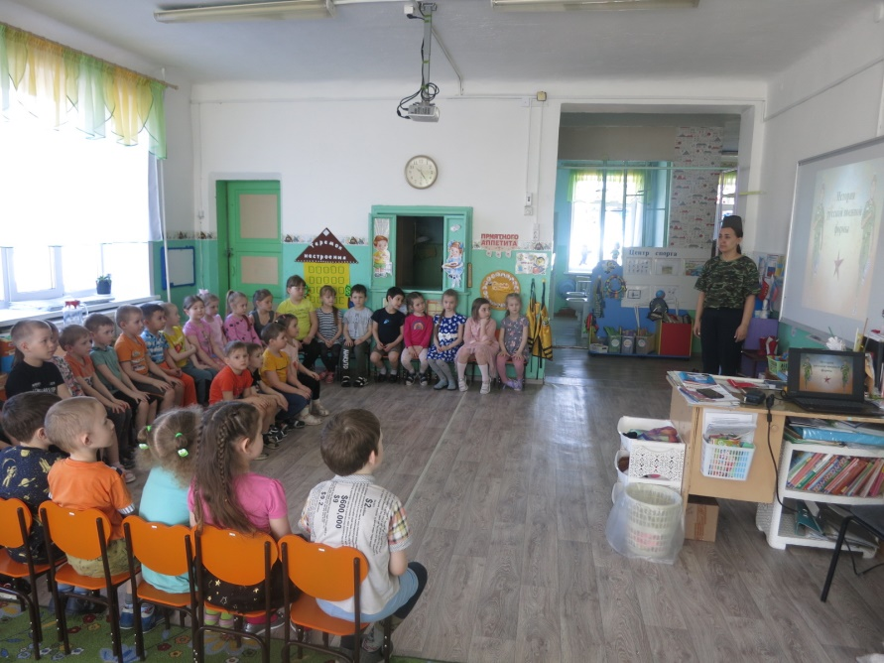
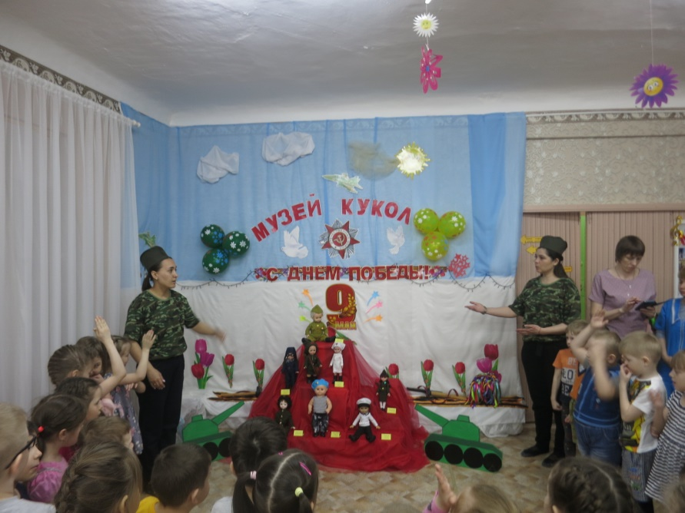
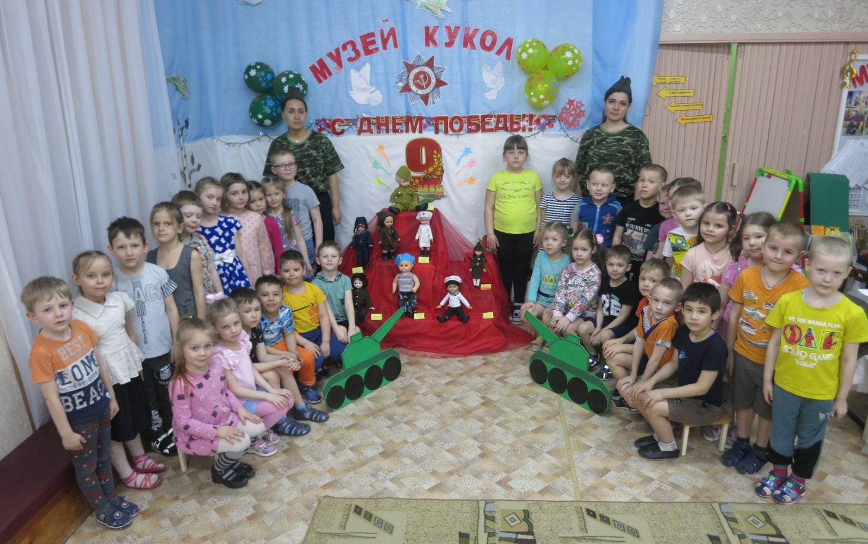
Презентация «История военной формы
Торжественное открытие мини-музея военного костюма «Кукла в военной форме».

Slide 12
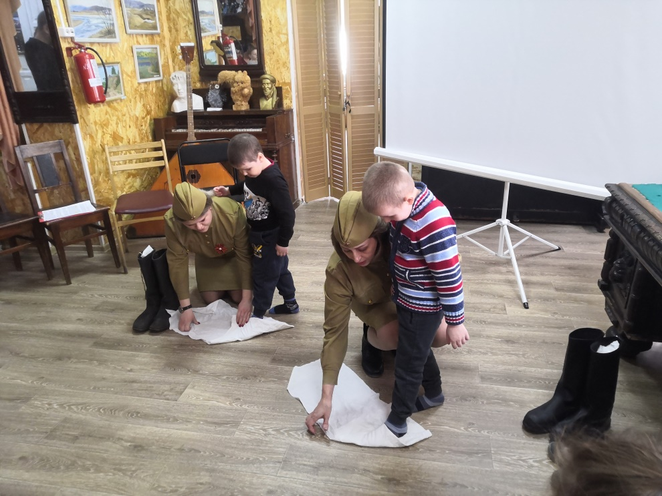
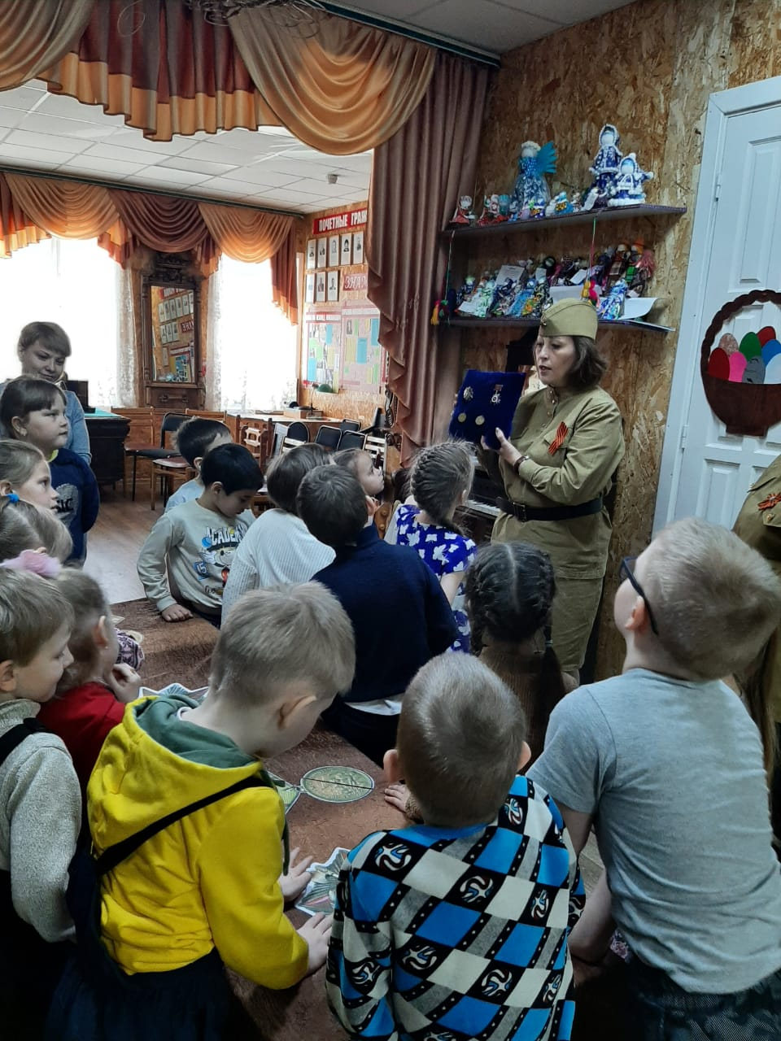
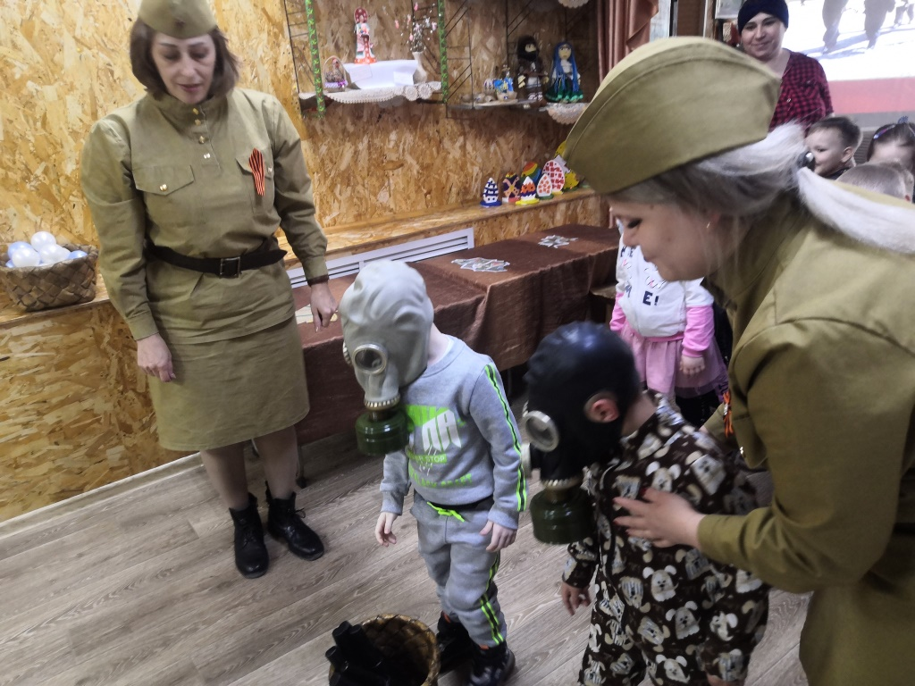
Экскурсия в МКУК «Историко-краеведческий музей» на программу: игра «Путешествие в историю ВОВ»

Slide 13
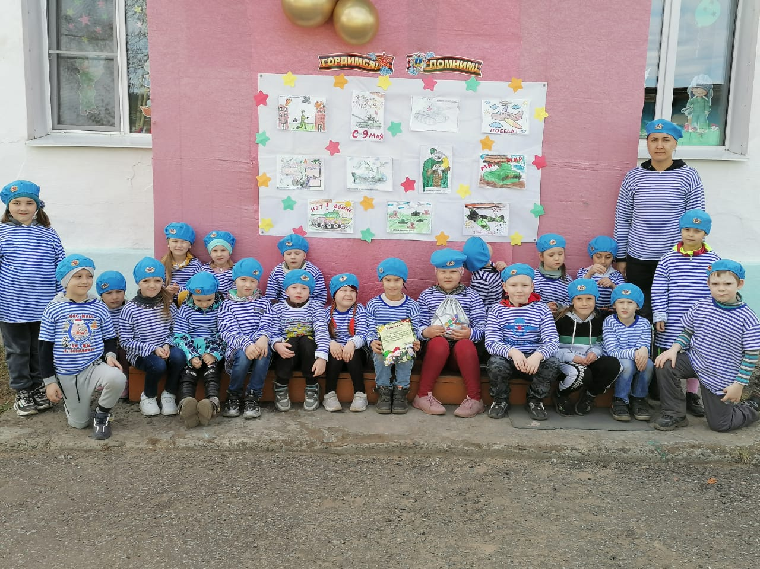
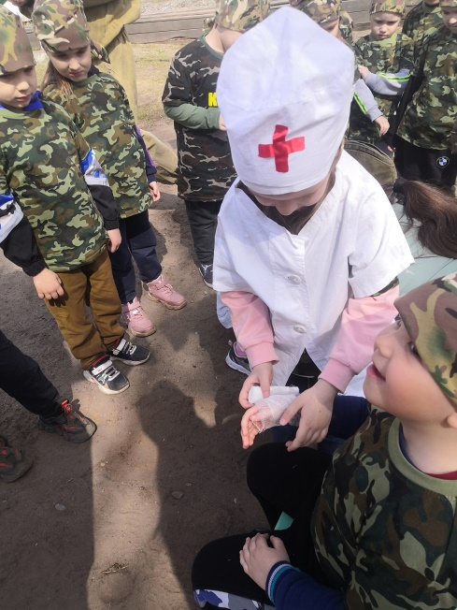
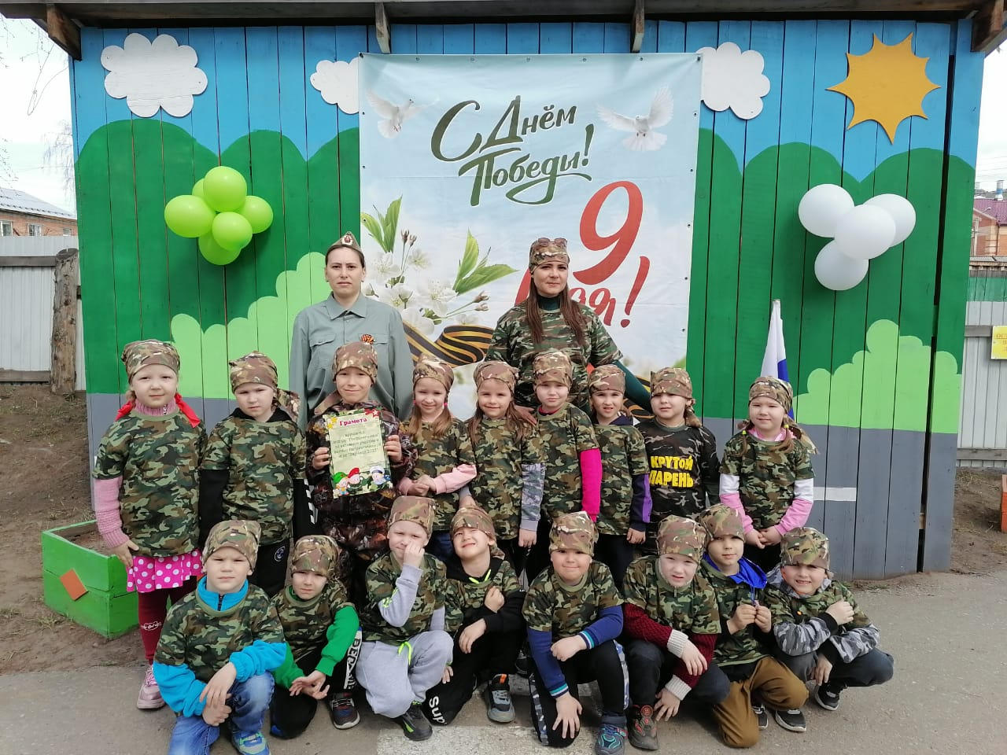
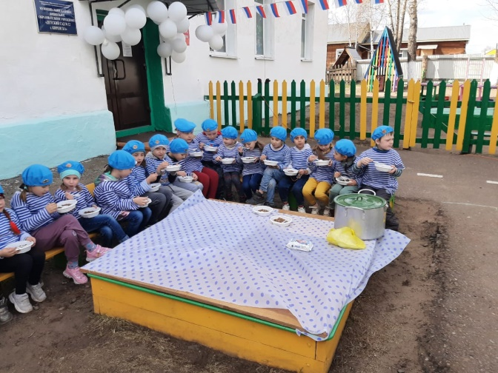
Военно-патриотическая игра «Зарница»

Slide 14
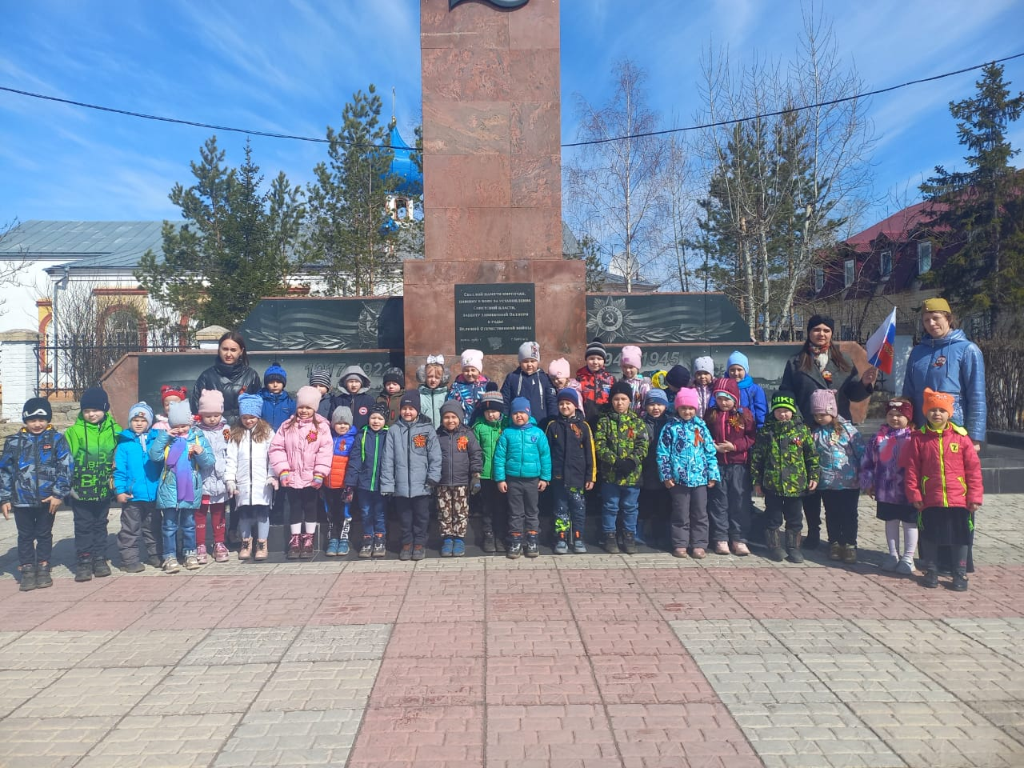
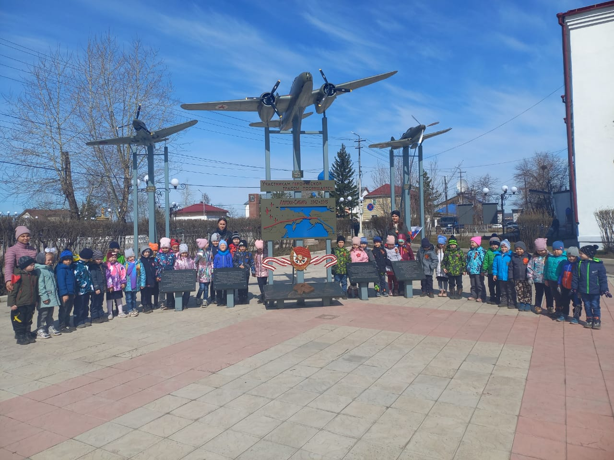
Экскурсия в сквер «Свободы» к памятникам

Slide 15
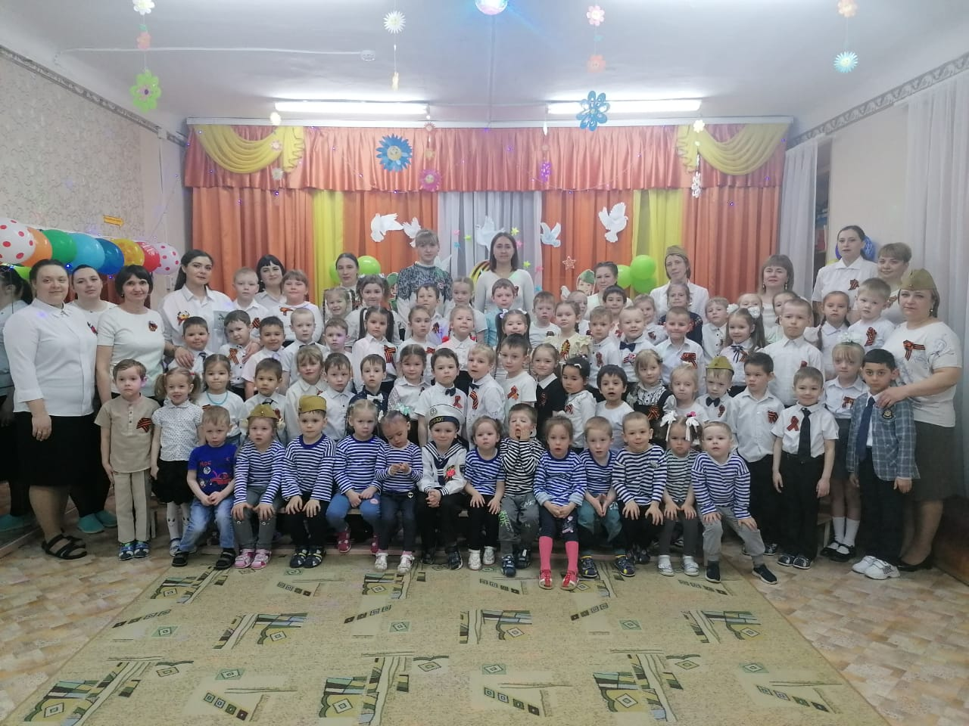
Концерт, посвящённый Дню победы, парад кукол в военной форме.

Slide 16
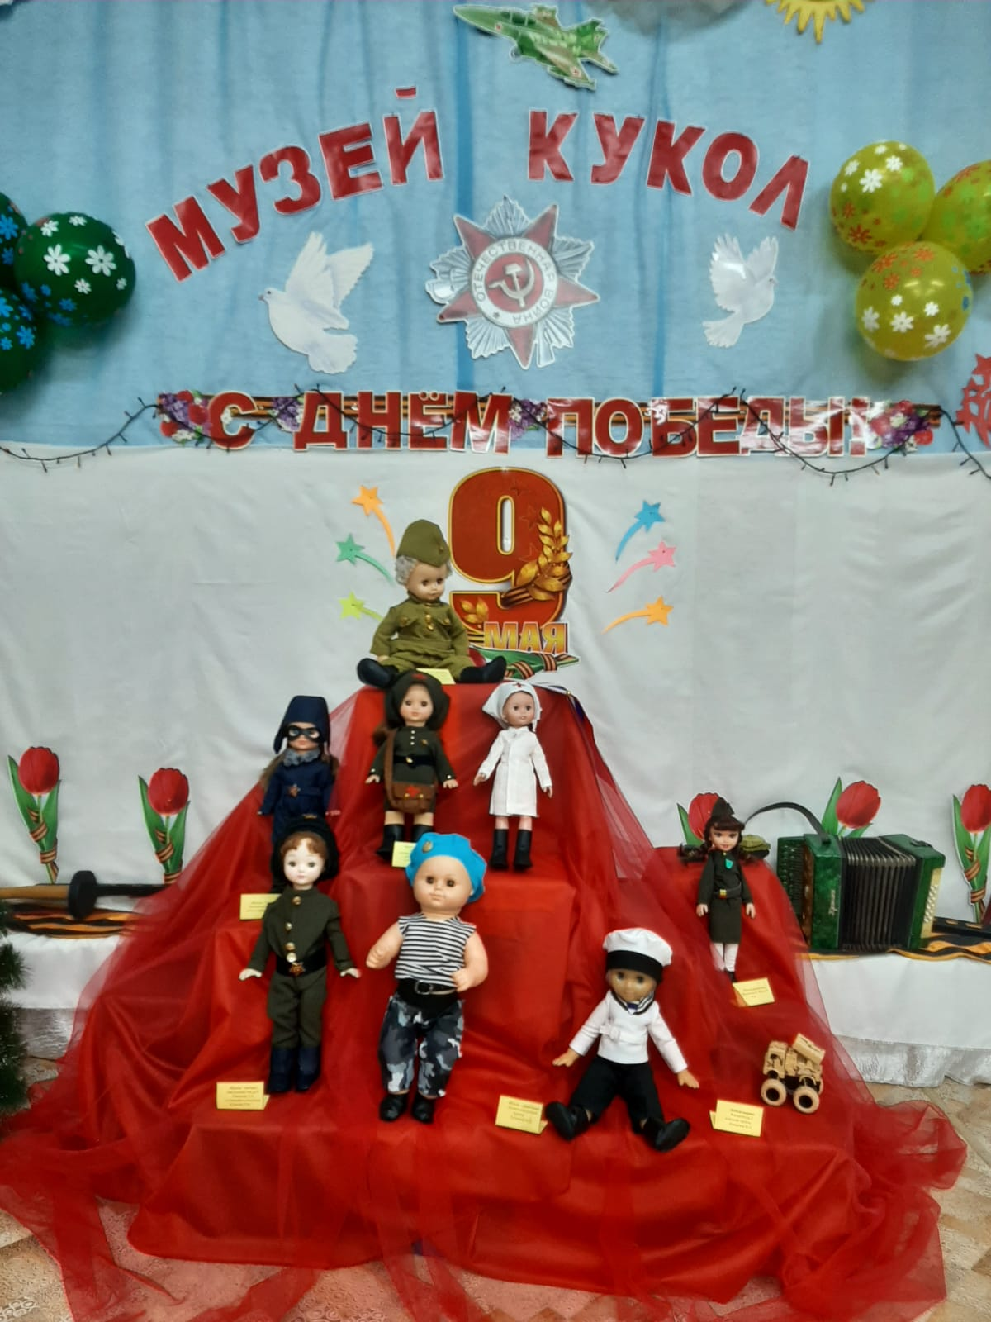
Заключительный этап
с 13 - 16 мая
Подведение итогов реализации проекта
Презентация проекта «Парад кукол в военной форме»
Участие в районном конкурсе разработок «Весна Победы – весна жизни!»
Виртуальная экскурсия:
https://cloud.mail.ru/public/op6L/vYrXpXQNG

Slide 17
Литература и используемые ссылки:
https://chufskazka.kinderedu.ru/sadik/sobyitiya.html/2019/12/25/proekt-kukla-v-voennoj-forme/
https://docplayer.com/47853168-Integrirovannoe-zanyatie-po-teme-shkola-yunyh-ekskursovodov-dlya-detey-starshego-doshkolnogo-vozrasta-5-6-let.html
https://voenhronika.ru/publ/rossijskaja_armija_udarnaya_sila/voennaja_forma_odezhdy_istorija_otechestvennoj_voennoj_formy_rossija_studija_quot_krylja_rossii_quot_5_serij_2010_god/49-1-0-968
Воспитатели Детских садов Киренского района, «Подвиг русского солдата», МКДОУ «Детский сад №1» г. Киренска, 2010г.
https://mdou50.ru/images/19-20/proekty/proekt_mini-muzeya_kukla_v_voennoy_forme.pdf
https://forma-odezhda.com/encyclopedia/istoriya-rossijskoj-voennoj-formy/
https://infourok.ru/prezentaciya-po-poznavatelnomu-razvitiyu-istoriya-russkogo-voennogo-mundira-5016249.html

